Slide 1
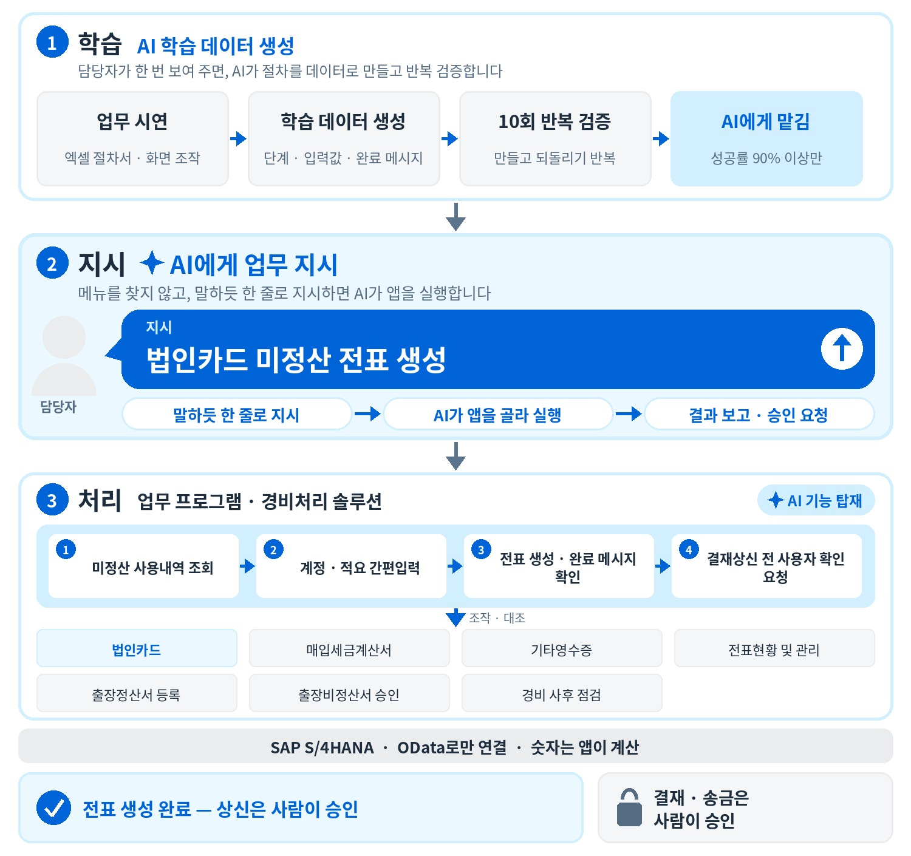
제안서
[고객사]
경비처리 솔루션
법인카드 · 매입세금계산서 · 기타영수증 · 출장비 — 증빙에서 전표 · 결재 · 승인까지 한 흐름으로, AI가 반복 입력을 맡습니다.
제안사
피지비앤컴퍼니 (PGB&Company)
담당자
임민택
작성일
2026-11-06
버전
v1.0
본 문서는 검토용으로 작성되었으며, 제안사의 동의 없이 외부에 배포할 수 없습니다.

Slide 2
이 제안서로 결정하실 것
결정 요약
경비처리 솔루션 4주 파일럿 승인 — 법인카드 전표 업무 1개
01
결정권자
02
권장안
03
결정 기준 · 일정
최종 결정: CFO
검토: 재무 · 회계팀장 · IT · ERP 팀장 · 내부통제 · 감사 · 현업 대표 사용자
B. 파일럿 (권장) — 법인카드 미정산 전표 1개 업무, 4주
비교: A. 현행 유지 · C. 전면 도입
최근 10회 중 9회 이상 성공 · 기존 데이터 변경 0건 · KPI 개선
4주 안에 결정, 결정 다음 주 착수

Slide 3
목차
01
제안 배경
경비처리의 지금과 앞으로
05
도입 방안
연결 구조 · 구축 사례 · 일정 · 가격
02
솔루션 개요
6개 앱 구성 · 특장점 · 기대효과
06
의사결정
대상자 · 선택안 · 결정 기준 · 일정
03
기능 상세
앱별 화면과 도입 전 · 후
07
부록
가격 · 제안사 소개
04
AI 업무 처리
학습 · 검증 · 안전장치

Slide 4
01
01 제안 배경
02 솔루션 개요
03 기능 상세
제안 배경
04 AI 업무 처리
경비처리는 가장 많은 사람이 가장 자주 하는 회계 업무입니다.
05 도입 방안
06 의사결정

Slide 5
판단할 것은 적고 입력할 것은 많은 일, 경비처리
제안 배경
제안 배경
증빙이 들어올 때마다 계정과 코스트센터를 정하고, 전표를 만들고, 결재를 올립니다.
지금의 방식
앞으로의 방식
사람이 반복하는 일
앱과 AI가 처리하고 사람은 판단
증빙마다 수기 입력
법인카드 · 세금계산서 · 영수증을 건마다 계정 · 적요를 넣어 전표로 만듭니다.
업무 프로그램에 AI 기능 탑재
모든 업무 앱에 AI 패널이 들어 있어, 앱을 학습한 AI가 지시 한 줄로 조회 · 입력 · 보고를 처리합니다.
결재와 전표가 따로
결재 시스템과 SAP를 오가며 상태를 확인하고 다시 맞춥니다.
증빙을 불러와 바로 전표
카드사 · 국세청 자료를 불러오고 사유를 고르면 계정이 따라옵니다.
월말 몰림과 감사 대응
영수증을 월말에 몰아 처리하고, 감사 때 증빙을 다시 찾습니다.
전표 · 결재 · 승인을 한 흐름
전표현황에서 상신 · 회수 · 취소, 승인 즉시 회계전표로 연계됩니다.
반복 입력은 AI가
"미정산 전표 생성" 지시 한 줄로 AI가 처리하고, 승인은 사람이 합니다.

Slide 6
02
01 제안 배경
02 솔루션 개요
03 기능 상세
솔루션 개요
04 AI 업무 처리
6개 앱이 증빙 → 결재상신 → 승인으로 이어집니다.
05 도입 방안
06 의사결정

Slide 7
6개 앱이 하나의 경비처리 흐름으로 이어집니다
경비처리 솔루션 · 앱 6개
솔루션 개요
① 증빙 · 전표생성 → ② 결재상신 → ③ 승인. 생성 4개, 관리 1개, 승인 1개 앱입니다.
전표생성
전표생성
전표생성
법인카드
매입세금계산서
기타영수증
법인카드 사용내역을 불러와 계정·코스트센터를 배부하고 회계전표를 생성합니다.
국세청 매입세금계산서를 조회해 매입세액과 비용계정을 배부하고 전표를 생성합니다.
현금영수증·간이영수증 등 기타 증빙을 등록해 경비 전표를 생성합니다.
결재상신
결재상신
승인
전표현황 및 관리
출장정산서 등록
출장비정산서 승인
생성한 경비 전표의 상태를 한눈에 보고 결재를 상신·회수합니다.
출장 일정과 사용 내역을 입력해 정산서를 작성하고 결재를 올립니다.
상신된 출장비 정산서를 검토해 승인하거나 반려합니다.

Slide 8
경비처리 솔루션의 네 가지 특장점
특장점
솔루션 개요
01
원천별 데이터 통제
02
증빙 · 전표 한 흐름
03
AI가 처리하는 경비 업무
04
SAP 표준 그대로
카드사 연동(IF) 건과 전표 생성 건은 자동으로 잠겨 수정 · 삭제가 차단됩니다. 원장과의 불일치를 막습니다.
승인 이력과 증빙이 전표에 자동으로 연동되어 감사 대응 자료로 남습니다.
증빙 → 전표 → 상신 직전까지 AI가 처리합니다. 승인 · 반려만 사람이 판단합니다.
단독 서버의 UI5 앱에서 SAP로 전표를 바로 만들고, SAP 표준 코드는 고치지 않습니다.

Slide 9
숫자로 보는 경비처리 솔루션
기대효과
솔루션 개요
6개
AI 처리
사람 승인
3.5개월
경비처리 앱
증빙 → 전표 → 상신
결재 · 송금
경비 시스템 구축 사례
증빙 4종 전표생성 · 전표현황 · 출장비 승인
지시 한 줄, 결재상신은 사람이 승인
AI는 승인 단추를 누르지 않습니다
요구사항 8건 반영 · 시나리오 테스트 94항목

Slide 10
03
01 제안 배경
02 솔루션 개요
03 기능 상세
기능 상세
04 AI 업무 처리
앱마다 실제 화면과 도입 전 · 후를 보여 드립니다.
05 도입 방안
06 의사결정

Slide 11
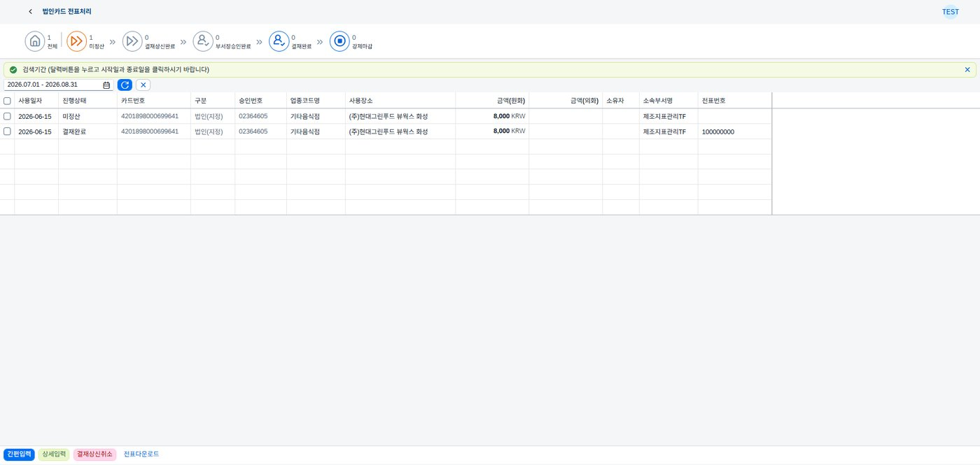
법인카드
기능 1 · 전표생성
기능 상세
단순 법인카드 사용내역 조회에 그치지 않고, 데이터의 원천과 회계처리 상태에 따라 변경 가능 여부를 판정하고 통제하여 재무 데이터의 정합성을 확보하는 솔루션입니다.
01
원천별 데이터 정합성 유지
카드사 연동(IF)으로 수신된 데이터와 이미 전표가 생성된 사용내역은 자동으로 잠금 처리되어 수정/삭제가 차단됩니다.
02
명확한 잠금 사유 안내
각 사용내역 줄마다 'IF 수신 건', '전표 생성 건' 등 구체적인 잠금 사유를 명확히 표시합니다.
03
국내외 사용내역 자동 설정
사용자가 '해외 사용' 여부를 변경하면, 국내(국가 KR, 통화 KRW, 거래구분 '01' 승인, 과세구분 '01')와 해외(거래구분 '03' 매입, 과세구분 '99')에 맞는 기본값이 자동으로 설정되어…
법인카드 전표처리 — 목록
승인번호 자릿수 자동 검증
국내 승인번호는 8자리 또는 10자리를, 해외 승인번호는 22~23자리를 준수하도록 저장 시 자동으로 점검하고, 유효하지 않은 경우 명확한 안내와 함께 저장을 막습니다.
04

Slide 12
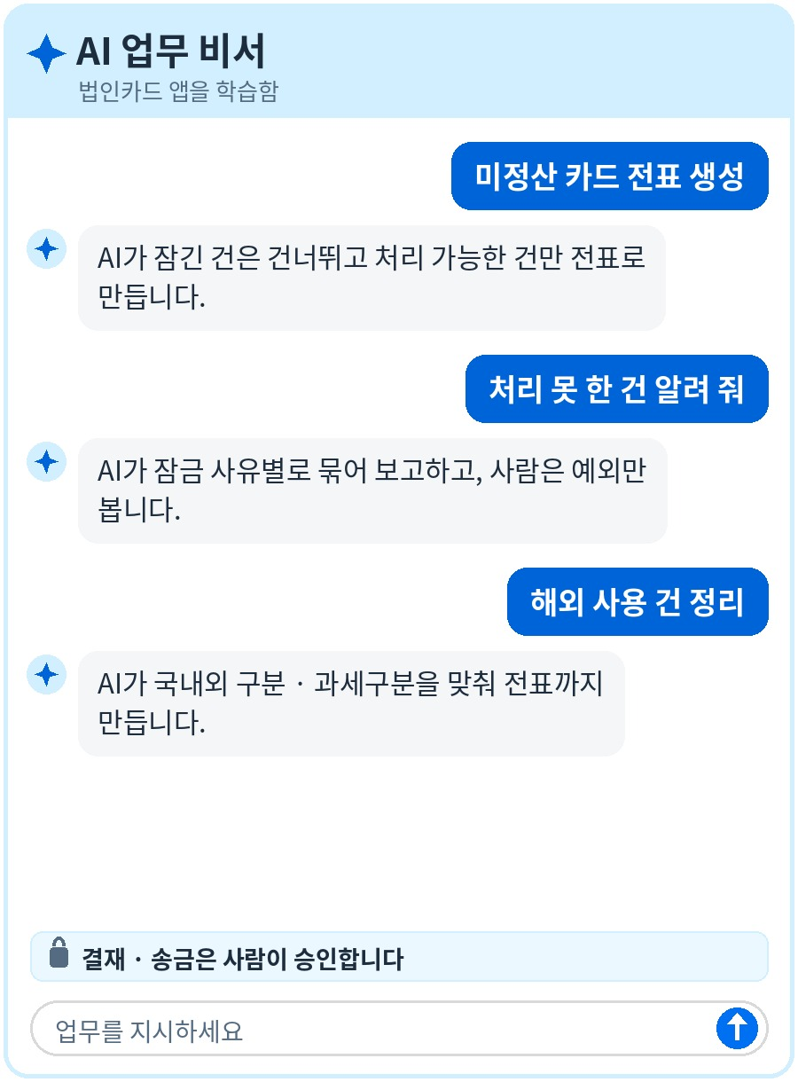
법인카드 — 도입 전 · 도입 후
기능 1 · 전표생성
기능 상세
포인트 | 도입 전 — 사람이 직접 | 도입 후 — AI에게 지시
원천별 데이터 정합성 유지 | IF 수신 건을 잘못 수정하거나, 전표 처리된 건을 변경하여 장부 불일치와 재작업이 발생합니다. | “미정산 카드 전표 생성” → AI가 잠긴 건은 건너뛰고 처리 가능한 건만 전표로 만듭니다.
명확한 잠금 사유 안내 | 단순히 '잠김'으로만 표시되어 담당자가 수정 불가 사유를 일일이 확인해야 합니다. | “처리 못 한 건 알려 줘” → AI가 잠금 사유별로 묶어 보고하고, 사람은 예외만 봅니다.
국내외 사용내역 자동 설정 | 국내외 건별로 거래 구분, 과세 구분, 가맹점 정보 등을 수기로 확인하고 입력해야 합니다. | “해외 사용 건 정리” → AI가 국내외 구분 · 과세구분을 맞춰 전표까지 만듭니다.
승인번호 자릿수 자동 검증 | 승인번호 자릿수 오류를 뒤늦게 발견하여 재작업하거나, 잘못된 데이터가 저장될 수 있습니다. | “이번 달 카드 전표 생성” → AI가 검증을 통과한 건만 전기하고 오류 건은 보고합니다.

Slide 13
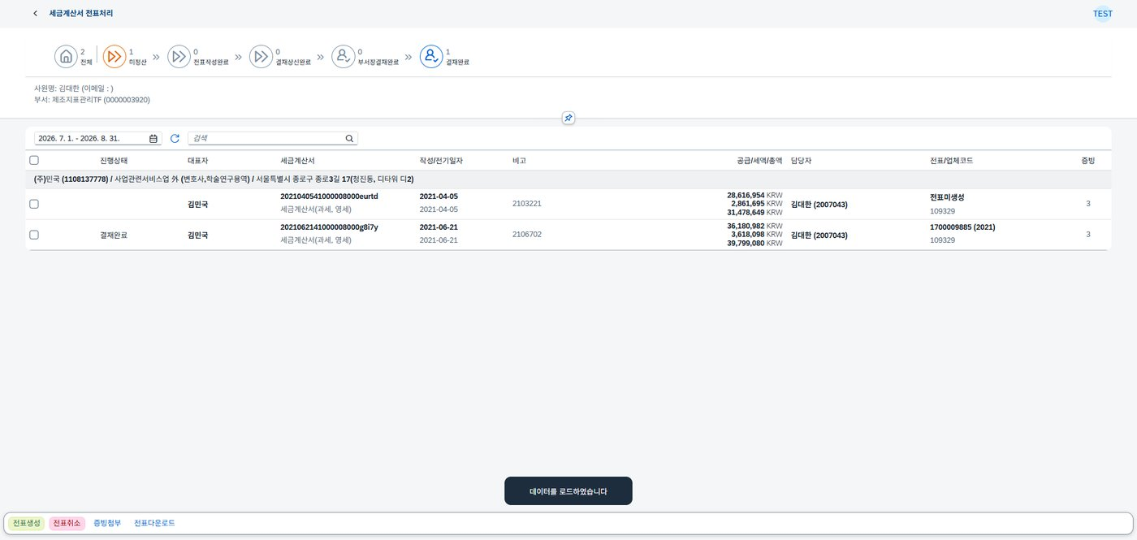
매입세금계산서
기능 2 · 전표생성
기능 상세
국세청 매입세금계산서를 조회해 매입세액과 비용계정을 배부하고 전표를 생성합니다. 증빙과 전표가 한 흐름으로 연계됩니다.
01
국세청 매입세금계산서 불러오기
국세청 매입세금계산서를 조회해 공급가액 · 세액을 자동으로 채웁니다.
02
매입세액 · 비용계정 배부
사유를 고르면 계정이 따라오고 매입세액이 분리됩니다.
03
증빙과 전표를 한 흐름으로
세금계산서와 전표가 하나로 묶여 끝까지 추적됩니다.
세금계산서 전표처리 — 목록
AI 미정산 전표 생성
"미정산 전표 생성" 지시 한 줄로 AI가 상세입력 · 차대 점검까지 처리합니다.
04

Slide 14
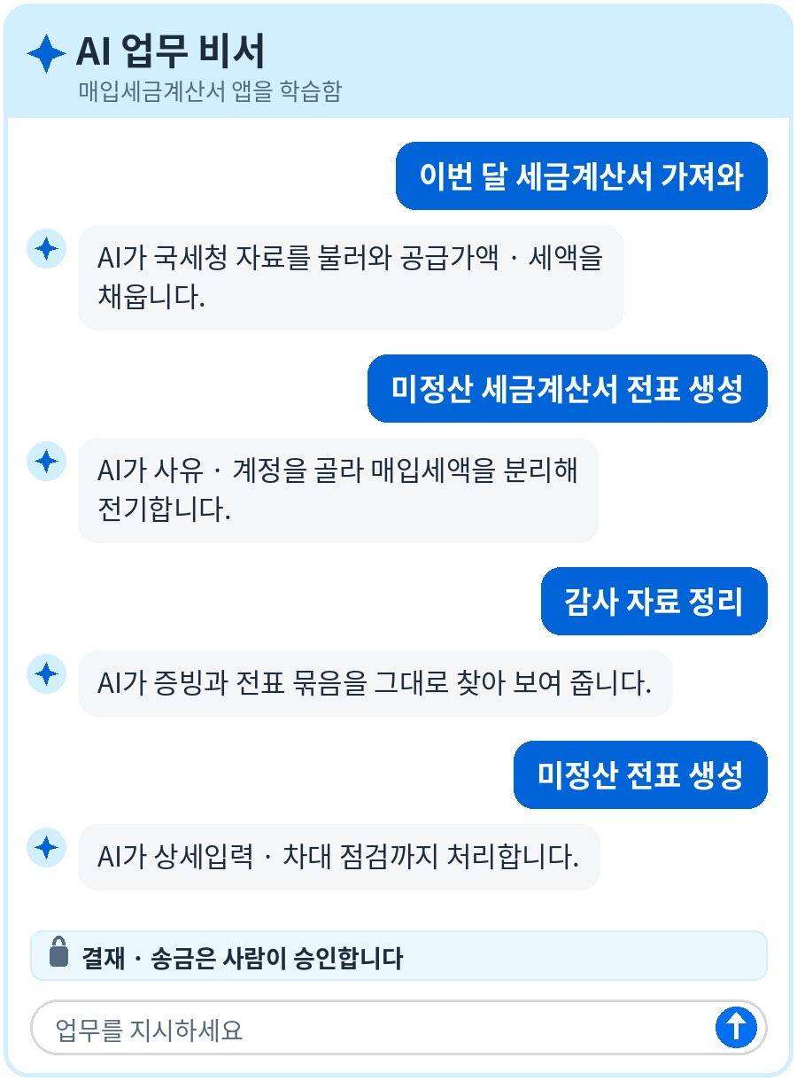
매입세금계산서 — 도입 전 · 도입 후
기능 2 · 전표생성
기능 상세
포인트 | 도입 전 — 사람이 직접 | 도입 후 — AI에게 지시
국세청 매입세금계산서 불러오기 | 홈택스에서 내려받은 자료를 엑셀로 옮겨 입력합니다. | “이번 달 세금계산서 가져와” → AI가 국세청 자료를 불러와 공급가액 · 세액을 채웁니다.
매입세액 · 비용계정 배부 | 계정과 세액을 건마다 손으로 나눕니다. | “미정산 세금계산서 전표 생성” → AI가 사유 · 계정을 골라 매입세액을 분리해 전기합니다.
증빙과 전표를 한 흐름으로 | 증빙과 전표를 따로 보관해 감사 때 다시 맞춥니다. | “감사 자료 정리” → AI가 증빙과 전표 묶음을 그대로 찾아 보여 줍니다.
AI 미정산 전표 생성 | 미정산 건을 하나씩 찾아 상세입력 화면을 채웁니다. | “미정산 전표 생성” 지시 한 줄 → AI가 상세입력 · 차대 점검까지 처리합니다.

Slide 15
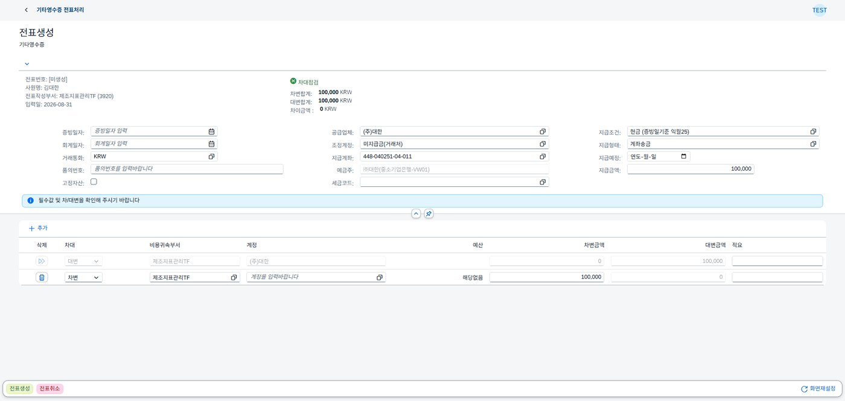
기타영수증
기능 3 · 전표생성
기능 상세
현금영수증·간이영수증 등 기타 증빙을 등록해 경비 전표를 생성합니다. 증빙 이미지를 함께 첨부해 감사 대응 자료로 남깁니다.
01
기타 증빙 등록
현금영수증 · 간이영수증을 등록해 바로 경비 전표로 만듭니다.
02
증빙 이미지 첨부
증빙 이미지가 전표에 붙어 감사 대응 자료로 남습니다.
03
결재상신까지 한 번에
영수증 전표 생성 → 결재상신을 AI가 배운 절차로 처리합니다.
기타영수증 전표처리

Slide 16
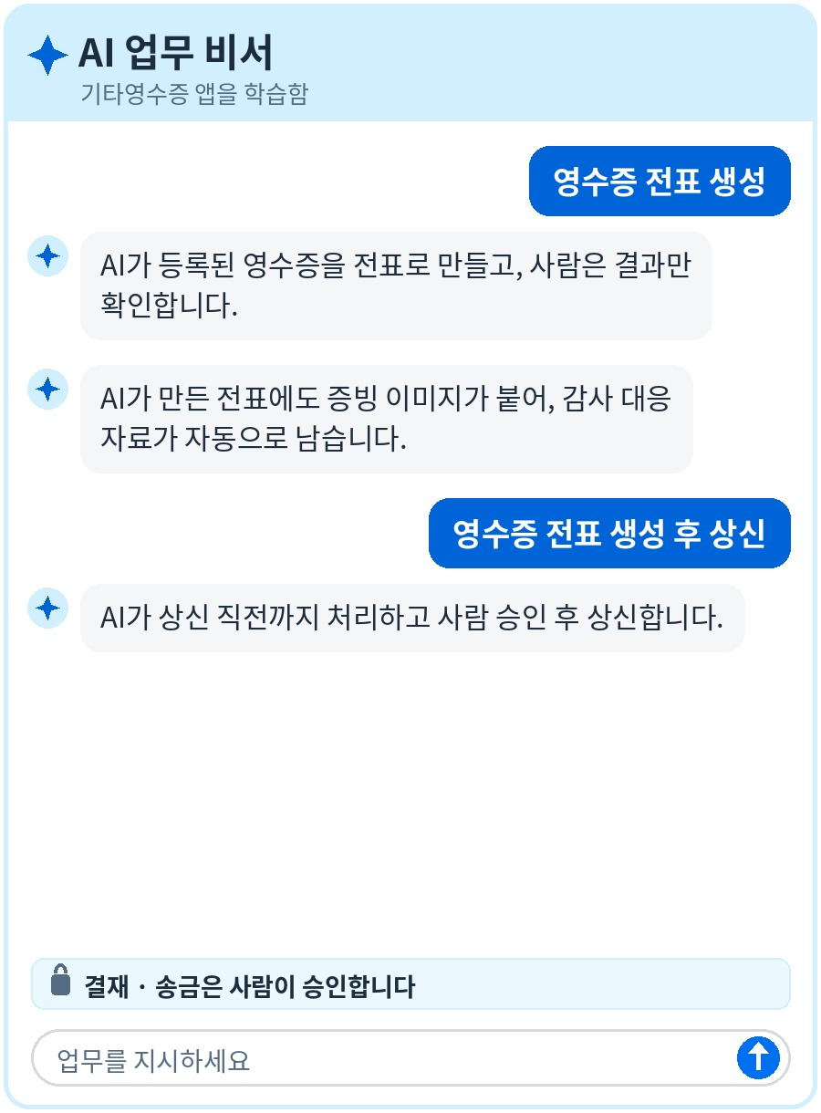
기타영수증 — 도입 전 · 도입 후
기능 3 · 전표생성
기능 상세
포인트 | 도입 전 — 사람이 직접 | 도입 후 — AI에게 지시
기타 증빙 등록 | 종이 영수증을 모아 월말에 한꺼번에 입력합니다. | “영수증 전표 생성” → AI가 등록된 영수증을 전표로 만들고, 사람은 결과만 확인합니다.
증빙 이미지 첨부 | 영수증 원본을 따로 스캔하고 보관합니다. | AI가 만든 전표에도 증빙 이미지가 붙어, 감사 대응 자료가 자동으로 남습니다.
결재상신까지 한 번에 | 전표 생성 뒤 결재 시스템에서 다시 상신합니다. | “영수증 전표 생성 후 상신” → AI가 상신 직전까지 처리하고 사람 승인 후 상신합니다.

Slide 17
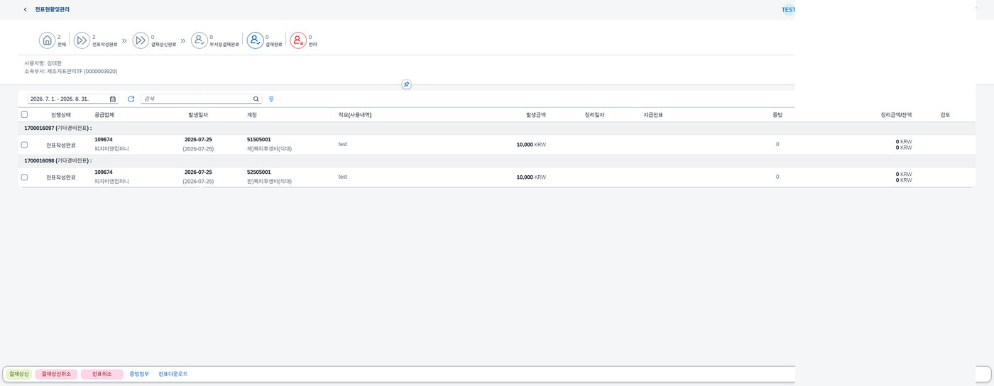
전표현황 및 관리
기능 4 · 결재상신
기능 상세
생성한 경비 전표의 상태를 한눈에 보고 결재를 상신·회수합니다. 승인 단계와 반려 사유까지 이력으로 추적합니다.
01
전표 상태 한눈에
작성완료 · 상신 · 승인 · 반려 상태를 한 목록에서 봅니다.
02
상신 · 회수 · 취소
같은 화면에서 결재상신 · 상신취소 · 전표취소를 처리합니다.
전표현황 및 관리
03
이력 추적
승인 단계와 반려 사유가 전표 이력으로 남습니다.

Slide 18
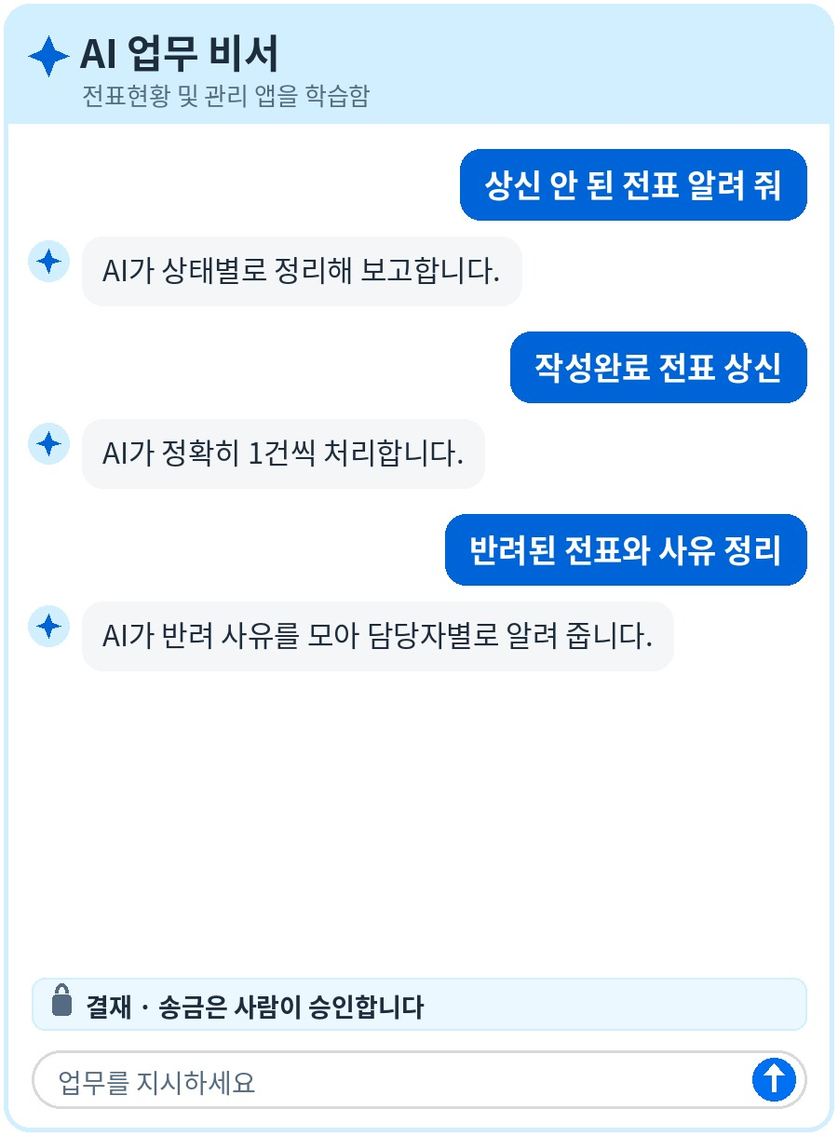
전표현황 및 관리 — 도입 전 · 도입 후
기능 4 · 결재상신
기능 상세
포인트 | 도입 전 — 사람이 직접 | 도입 후 — AI에게 지시
전표 상태 한눈에 | 결재 시스템과 SAP를 오가며 상태를 확인합니다. | “상신 안 된 전표 알려 줘” → AI가 상태별로 정리해 보고합니다.
상신 · 회수 · 취소 | 상신 취소와 전표 취소를 화면마다 따로 처리합니다. | “작성완료 전표 상신” · “상신 취소 후 전표 취소” → AI가 정확히 1건씩 처리합니다.
이력 추적 | 반려 사유를 메일과 메신저에서 찾습니다. | “반려된 전표와 사유 정리” → AI가 반려 사유를 모아 담당자별로 알려 줍니다.

Slide 19
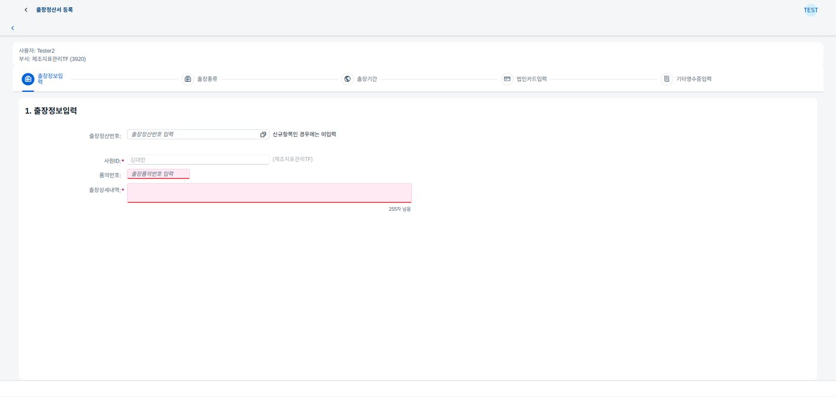
출장정산서 등록
기능 5 · 결재상신
기능 상세
출장 일정과 사용 내역을 입력해 정산서를 작성하고 결재를 올립니다. 법인카드·영수증 내역을 불러와 정산에 반영합니다.
01
출장 일정 · 일비 입력
품의번호 · 기간 · 출장유형을 넣고 일비 청구까지 한 화면에서 합니다.
02
카드 · 영수증 내역 반영
법인카드 · 영수증 내역을 불러와 정산에 반영합니다.
03
AI 일비 전표
"국내 출장 일비 전표 생성, 오늘 1일" 한 줄이면 AI가 품의번호 · 기간 규칙대로 처리합니다.
출장정산서 등록 — 출장정보입력

Slide 20
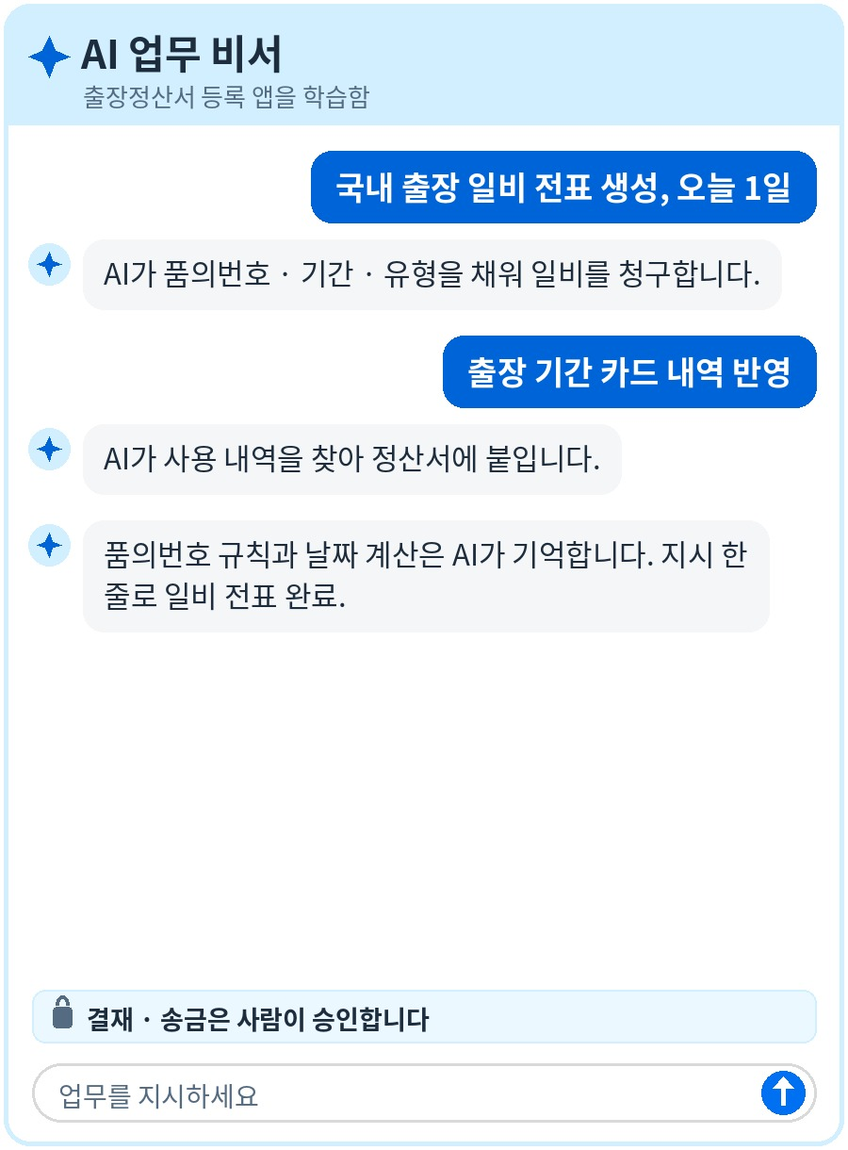
출장정산서 등록 — 도입 전 · 도입 후
기능 5 · 결재상신
기능 상세
포인트 | 도입 전 — 사람이 직접 | 도입 후 — AI에게 지시
출장 일정 · 일비 입력 | 엑셀 정산서를 만든 뒤 전표를 따로 만듭니다. | “국내 출장 일비 전표 생성, 오늘 1일” → AI가 품의번호 · 기간 · 유형을 채워 일비를 청구합니다.
카드 · 영수증 내역 반영 | 사용 내역을 하나씩 찾아 정산서에 옮깁니다. | “출장 기간 카드 내역 반영” → AI가 사용 내역을 찾아 정산서에 붙입니다.
AI 일비 전표 | 날짜와 품의번호 규칙을 사람이 기억합니다. | 품의번호 규칙과 날짜 계산은 AI가 기억합니다. 지시 한 줄로 일비 전표 완료.

Slide 21
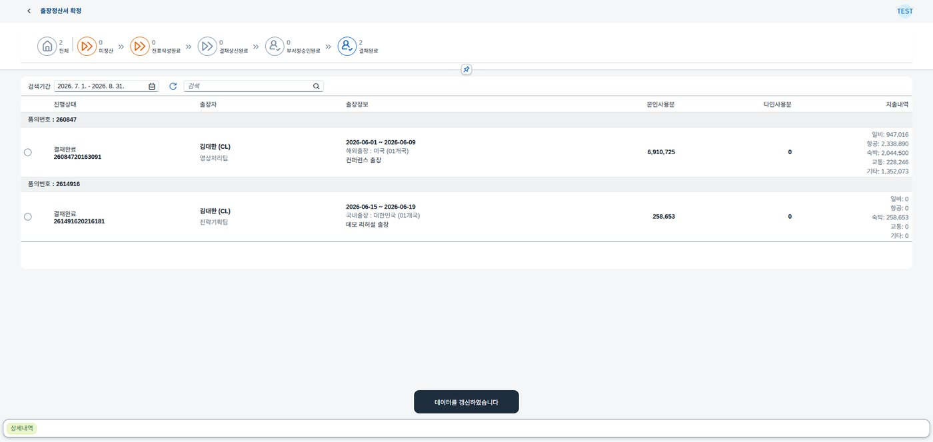
출장비정산서 승인
기능 6 · 승인
기능 상세
상신된 출장비 정산서를 검토해 승인하거나 반려합니다. 승인 즉시 회계전표로 연계되어 경비 처리가 마무리됩니다.
01
정산서 검토
상신된 출장비 정산서를 한 화면에서 검토해 승인 · 반려합니다.
02
승인 즉시 전표 연계
승인하면 바로 회계전표로 연계되어 경비 처리가 끝납니다.
03
사람이 판단하는 단계
승인 · 반려는 사람이 판단하고, AI는 내용 요약만 돕습니다.
출장정산서 확정

Slide 22
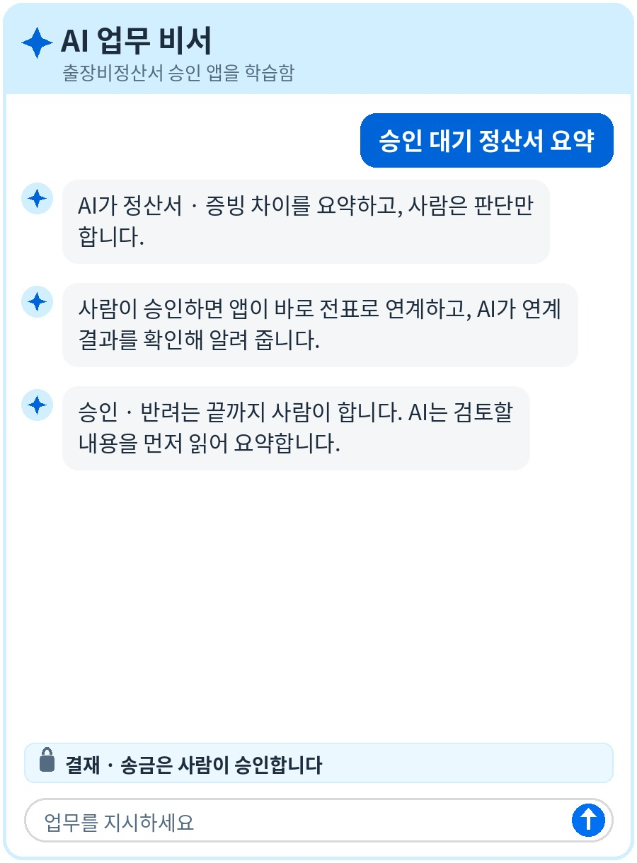
출장비정산서 승인 — 도입 전 · 도입 후
기능 6 · 승인
기능 상세
포인트 | 도입 전 — 사람이 직접 | 도입 후 — AI에게 지시
정산서 검토 | 정산서와 증빙을 여러 화면에서 맞춰 봅니다. | “승인 대기 정산서 요약” → AI가 정산서 · 증빙 차이를 요약하고, 사람은 판단만 합니다.
승인 즉시 전표 연계 | 승인 뒤 회계팀이 전표를 다시 만듭니다. | 사람이 승인하면 앱이 바로 전표로 연계하고, AI가 연계 결과를 확인해 알려 줍니다.
사람이 판단하는 단계 | 검토할 내용을 사람이 처음부터 읽습니다. | 승인 · 반려는 끝까지 사람이 합니다. AI는 검토할 내용을 먼저 읽어 요약합니다.

Slide 23
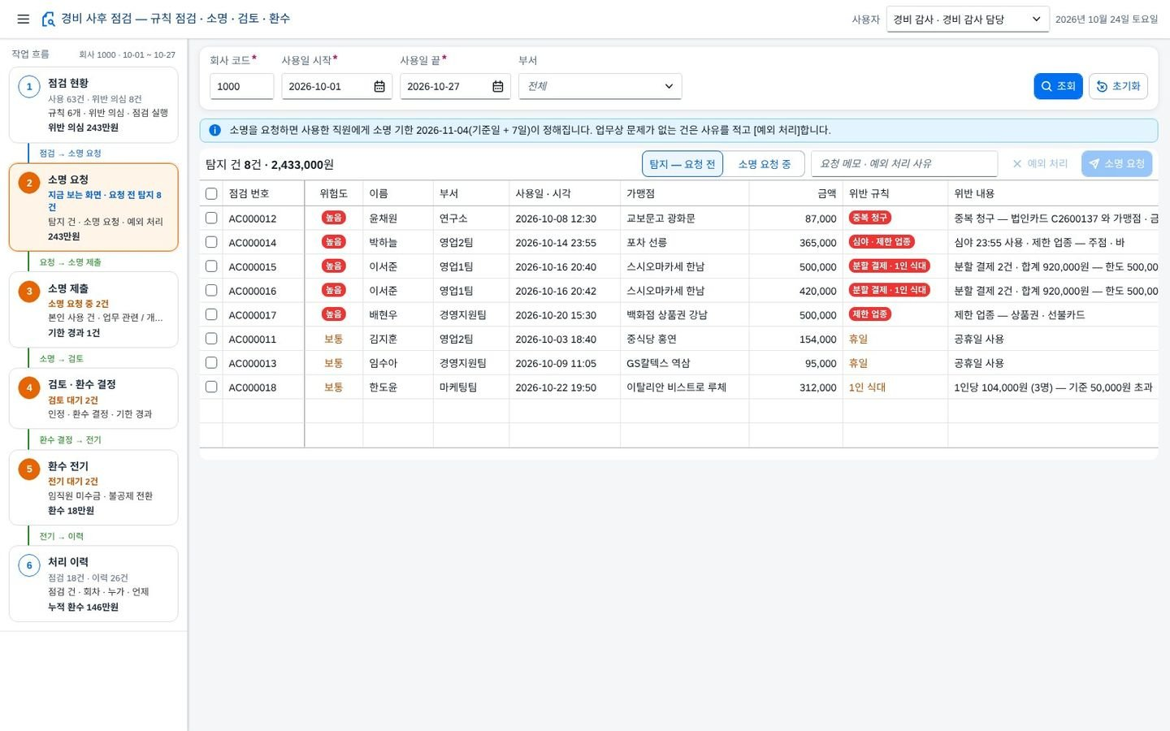
경비 사후 점검
부가 기능 · 사후 점검
기능 상세
사용 내역을 규칙 여섯 개로 점검해 위반 의심을 찾고, 소명 요청 → 본인 소명 → 직무 분리 검토 → 환수 전표(미수금 · 불공제 전환)까지 한 화면에서 처리합니다.
01
규칙으로 자동 탐지
휴일 · 심야 · 제한 업종 · 분할 결제 · 1인당 식대 · 중복 청구 여섯 가지 규칙을 사용 내역 전체에 돌려 위반 의심을 찾고, 고위험을 먼저 보여 줍니다.
02
기준값을 화면에서 바로
심야 기준 시각 · 분할 결제 한도 · 1인당 식대 기준을 화면에서 바꾸면 위반 의심이 즉시 다시 계산되고, 바꾼 이력이 남습니다.
03
사전 승인은 제외
주말 출장 · 야간 작업처럼 미리 승인받은 사용은 휴일 · 심야 점검에서 빠져, 소명 요청이 꼭 필요한 건만 남습니다.
04
본인 소명 · 기한 관리
소명은 사용한 본인만 제출하고, 소명 기한이 지나면 빨갛게 표시되며 검토자는 소명 없이 환수만 결정할 수 있습니다.
경비 사후 점검

Slide 24
04
01 제안 배경
02 솔루션 개요
03 기능 상세
AI 업무 처리
04 AI 업무 처리
엑셀 절차서 한 장으로 가르치고, 10번 검증하고, 맡깁니다.
05 도입 방안
06 의사결정

Slide 25
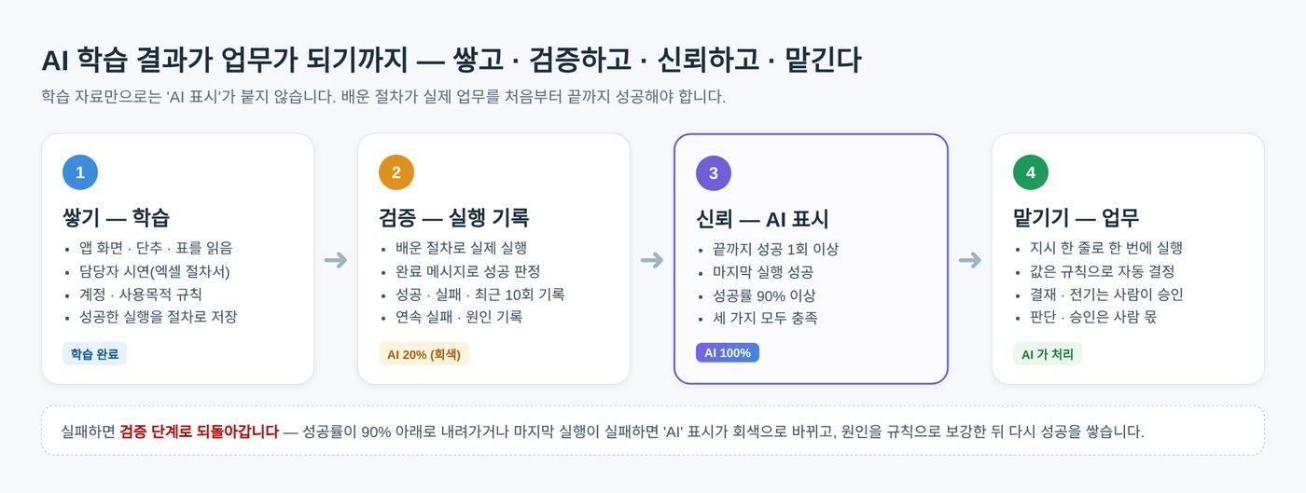
AI는 앱을 배우고, 검증받고, 신뢰를 얻은 뒤 일합니다
AI 업무 처리 원리
AI 업무 처리
런치패드에 앱을 등록하면 AI가 앱을 학습하고, 반복 실행으로 검증된 업무만 맡습니다.
1. 학습
2. 가르치기
3. 검증
4. 맡기기
앱을 열어 읽기
엑셀 절차서 한 장
10회 반복 실행
성공률 90% 이상
AI가 보이지 않는 창에서 앱 화면 · 단추 · 데이터 구조를 읽습니다. 저장 · 전기는 누르지 않습니다.
담당자가 절차를 한 번 시연하면 AI가 그 순서를 "배운 절차"로 저장합니다.
만들고 되돌리기를 10번 반복합니다. 성공은 앱의 완료 메시지로 판정합니다.
최근 성공률 90% 이상인 앱만 "AI가 처리" 칸으로 옮겨 갑니다.
학습 결과가 업무가 되기까지 — 쌓고 · 검증하고 · 신뢰하고 · 맡긴다

Slide 26
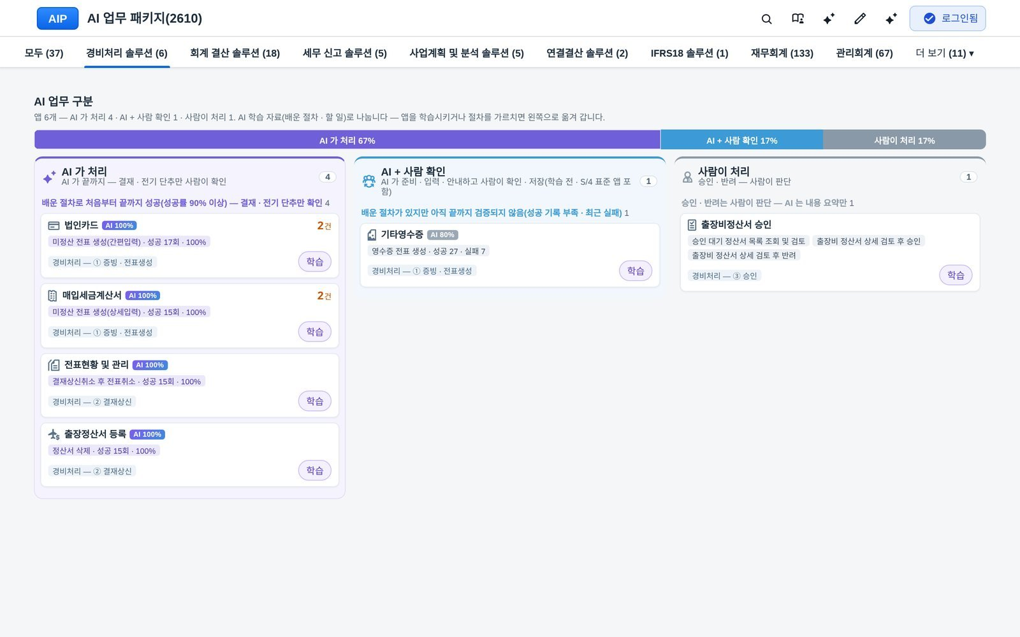
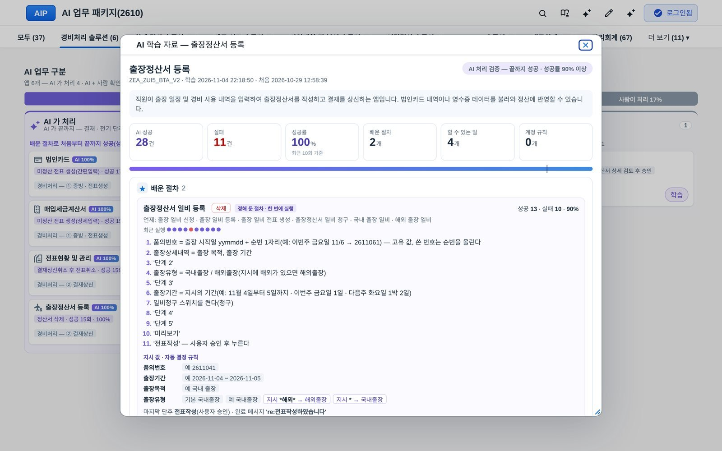
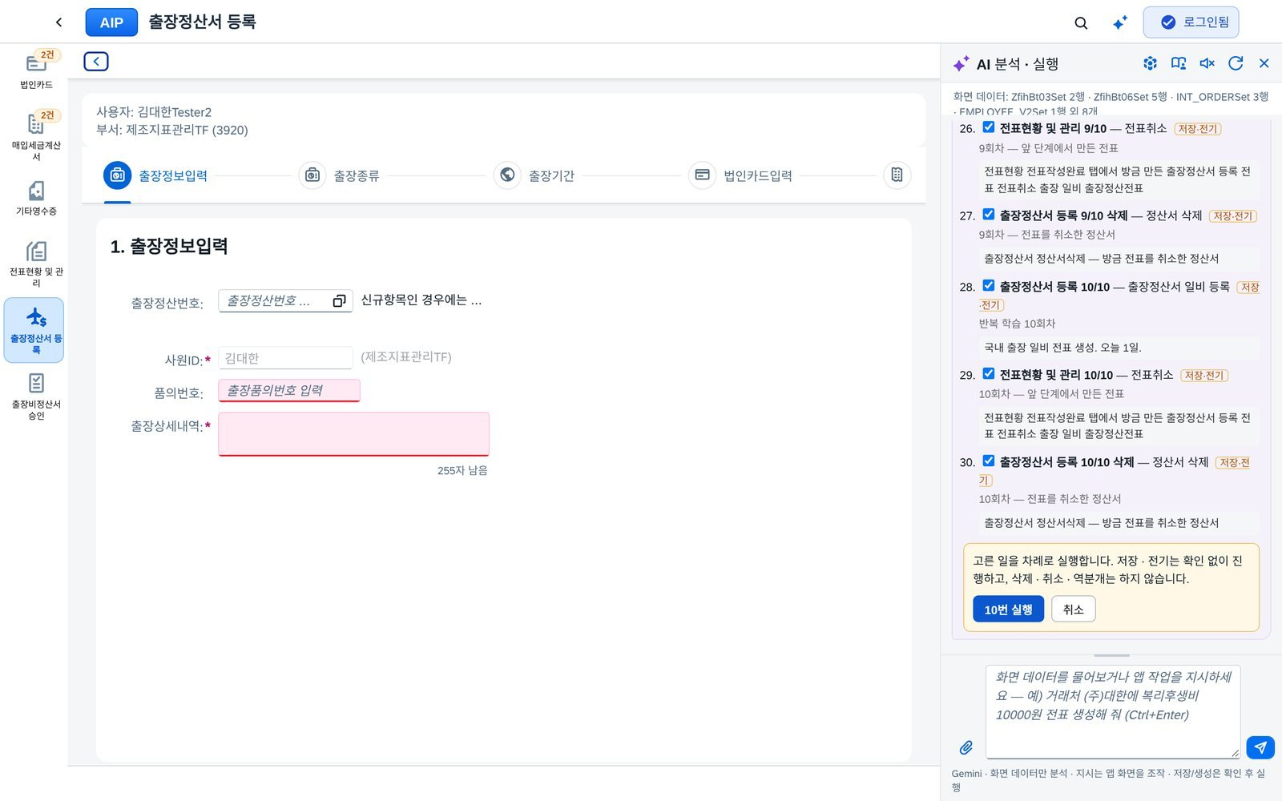
AI가 경비전표를 처음부터 끝까지 처리했습니다
경비전표
AI 업무 처리
법인카드 · 세금계산서 · 영수증 · 출장비 전표를 AI가 만들고, 상신은 사람이 승인합니다.
AI 학습 자료 — 배운 절차와 자동 결정 규칙
AI 보기 — AI가 처리 5 · 사람이 처리 1
반복 학습 카드 — 세 앱에 걸친 한 회차를 10번 실행

Slide 27
되돌리기 어려운 일은 더 엄격하게 다룹니다
안전장치
AI 업무 처리
01
엄격 모드
02
대상은 정확히 1건
03
완료 메시지로 판정
정해 둔 단계가 하나라도 맞지 않으면 그 자리에서 멈춥니다. AI가 화면을 보고 "대신" 이어 가지 않습니다.
전표번호 · 반제전표 번호로 고르고, 맞는 건이 없거나 둘 이상이면 아무것도 누르지 않습니다.
성공 · 실패는 AI의 말이 아니라 앱이 화면에 보여 준 완료 메시지와 서버 데이터로 판정합니다.
04
결재 · 송금은 사람이
05
숫자는 앱이 계산
06
기존 데이터 보호
결재상신 · 송금 송신 단추 앞에서 멈추고 사용자 승인을 받습니다.
보고서 숫자는 앱이 SAP 데이터로 계산한 값입니다. AI는 화면을 조작하고 결과를 대조할 뿐입니다.
반복 검증 중에는 시작 전 전표 목록을 기준으로 감시해, 하나라도 바뀌면 즉시 멈춥니다.

Slide 28
05
01 제안 배경
02 솔루션 개요
03 기능 상세
도입 방안
04 AI 업무 처리
연결 구조 · 구축 사례 · 일정 · 가격
05 도입 방안
06 의사결정

Slide 29
SAP 표준은 그대로, 확장 앱은 OData로만 연결합니다
연결 구조
도입 방안
확장 앱 플랫폼은 고객사 단독 서버에 설치하는 설치형입니다. SAP 표준 코드를 고치지 않습니다(클린 코어).
사용자
확장 앱 플랫폼 (고객사 단독 서버)
SAP S/4HANA
런치패드에서 앱을 찾아 실행
AI 패널에 지시 한 줄
결재 · 송금은 사람이 승인
SAP 확장 앱 · 런치패드
AI 학습 자료 (배운 절차 · 성공률)
App DEV → App PRD 배포
퍼블릭 · PCE
SAP 표준 기능은 그대로 (클린 코어)
원장 · 기준정보의 원천
화면 · 지시
OData
AI는 SAP 데이터에 직접 접근하지 않습니다. 앱 화면을 조작하고 결과를 대조할 뿐이며, 숫자는 앱이 SAP 데이터로 계산합니다.

Slide 30
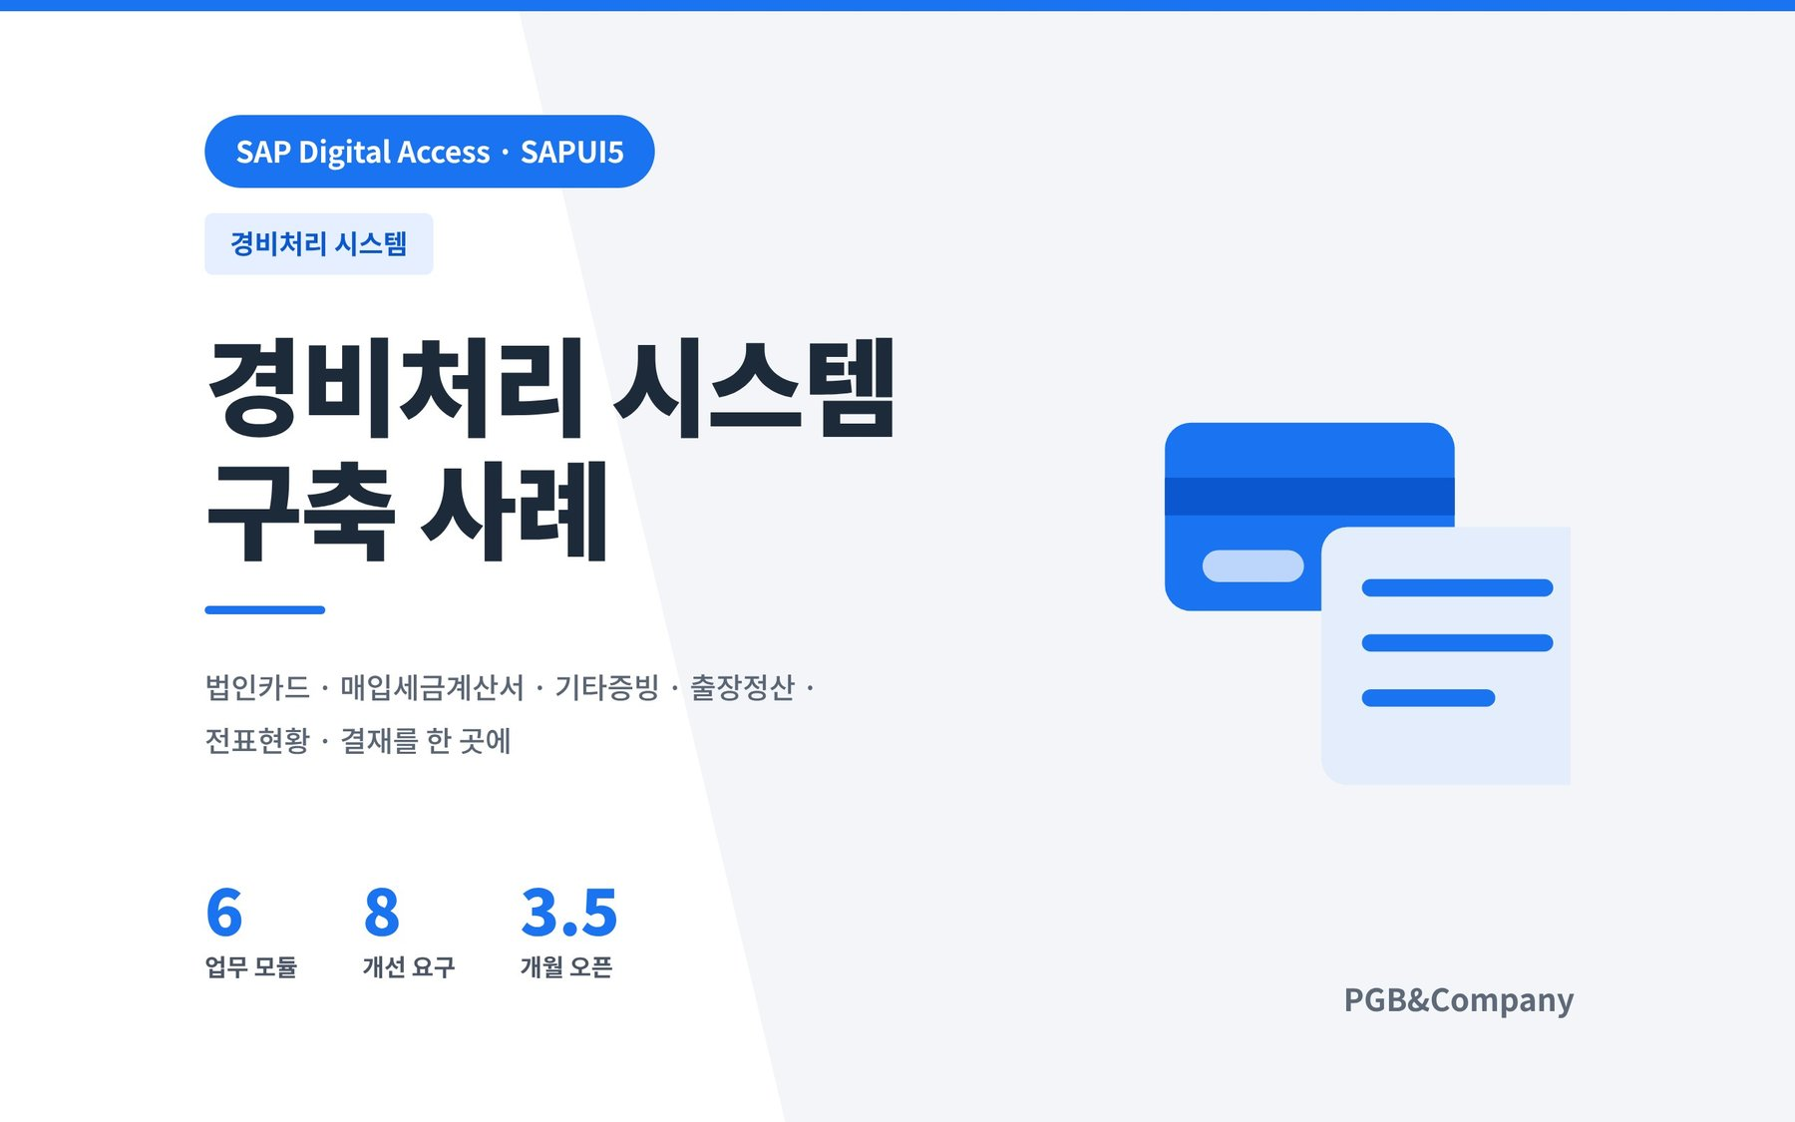
경비처리 시스템 구축 사례 — 3.5개월 오픈
구축 사례
도입 방안
그룹웨어 한 번 로그인으로 단독 서버의 경비 앱에 들어오고, 전표는 SAP로 바로 만들어집니다.
사번 기준 사용자
SAP 계정이 아니라 사번으로 관리하고, 전표마다 작성자를 추적합니다.
통합 결재선 · 증빙 첨부
법인카드 · 매입세금계산서 · 기타증빙 · 출장정산 · 결재를 한 흐름으로 묶었습니다.
모바일 · 그룹웨어 SSO
모바일 최적화와 그룹웨어 SSO로 임직원 사용 편의를 높였습니다.
검증된 오픈
요구사항 8건 반영, 시나리오 테스트 94항목의 결함 5건 · 개선 요구 21건을 모두 처리했습니다.

Slide 31
4주 파일럿으로 먼저 확인합니다
도입 방법
도입 방안
업무 1개를 골라 가르치고, 10번 반복 검증한 뒤 실제 업무에 적용합니다.
1주차
2주차
3주차
4주차
설치 · 가르치기
10회 반복 검증
실제 업무 적용
결과 보고
단독 서버에 플랫폼을 설치하고 OData로 연결합니다. 담당자가 엑셀 절차서로 업무를 한 번 시연합니다.
만들고 되돌리기를 10번 반복합니다. 멈춘 회차는 이유를 확인해 절차를 고칩니다.
되돌리기 단계를 빼고 실제 건으로 처리합니다. 사람이 할 때와 처리 시간을 비교합니다.
10회 반복 검증 보고서와 절감 시간을 보고하고 본 계약 범위를 정합니다.
인수 기준: 최근 10회 중 9회 이상 성공(90%) · 조회 업무는 10회 모두 같은 숫자 · 기존 전표 변경 0건 · 멈춘 회차에서 AI가 누른 단추 0개

Slide 32
[고객사]를 위한 가격 구조를 제안 드립니다
가격 제안
도입 방안
플랫폼은 무료로 제공하고, 솔루션은 필요한 만큼 고르는 구독 방식입니다. 금액은 범위 확정 후 견적서로 드립니다.
구분 | 내용 | 금액
확장 앱 플랫폼 | 고객사 단독 서버 설치형 플랫폼, 런치패드 · AI 패널 포함 | 무료
경비처리 솔루션 | 경비처리 앱 6개 · AI 학습 자료 포함, 연 단위 구독 | [협의]
AI 학습 셋업 | 업무 추가 시 절차서 정리와 10회 반복 검증 | [협의]
유지보수 | SAP 버전 업그레이드 대응 · 앱 개선 · 문의 대응 | [협의]

Slide 33
06
01 제안 배경
02 솔루션 개요
03 기능 상세
의사결정
04 AI 업무 처리
누가 · 무엇을 · 어떤 기준으로 결정하는가
05 도입 방안
06 의사결정

Slide 34
결정에 참여하는 분과 각자 결정하실 것
의사결정 대상자
의사결정
최종 결정권자는 CFO입니다. 각 검토자의 확인을 거쳐 한 번에 결정할 수 있도록 근거를 정리했습니다.
대상자 | 역할 | 관심사 | 결정하실 것
CFO | 최종 승인 | 투자 대비 효과 · 통제 강화 | 파일럿 승인 · 본 계약 여부
재무 · 회계팀장 | 업무 책임 | 증빙 입력 시간 · 월말 몰림 | 파일럿 업무 선정 · 담당자 지정
IT · ERP 팀장 | 기술 검토 | SAP 영향 · 서버 · 보안 | 설치 환경 · OData 연결 승인
내부통제 · 감사 | 통제 검토 | 증빙 · 승인 흐름 · 증적 | 통제 기준 · 증적 양식 확인
현업 대표 사용자 | 사용 검증 | 입력 편의 · 처리 속도 | 파일럿 결과 확인

Slide 35
세 가지 선택안 중 B안을 권합니다
선택안 비교
의사결정
작게 확인하고, 숫자로 검증된 만큼만 넓히는 것이 투자 리스크가 가장 낮습니다.
구분 | A. 현행 유지 | B. 파일럿 (권장) | C. 전면 도입
범위 | 지금 방식 유지 | 법인카드 미정산 전표 1개 업무, 4주 | 경비처리 6개 앱 전체 · 전 부서 적용
투자 | 없음 (반복 업무 비용 지속) | 플랫폼 무료 · 파일럿 [협의] | 솔루션 구독 · 셋업 · 유지보수 [협의]
기간 | — | 4주 | 범위 확정 후 [ ]개월
얻는 것 | — | [고객사] 숫자로 효과 · 통제 확인 | 전체 업무 효과
리스크 | 결산 지연 · 반복 입력 · 숫자 불일치 지속 | 낮음 — 인수 기준 미달 시 확대 중단 | 검증 전 전면 적용 부담

Slide 36
이 기준을 충족하면 다음 단계로 진행합니다
결정 기준
의사결정
결정 기준을 미리 합의해 두면, 결과 보고 자리에서 바로 결정할 수 있습니다.
기준 | 충족 조건 | 확인 자료
AI 처리 성공률 | 최근 10회 중 9회 이상 성공 | 10회 반복 검증 보고서
숫자의 일관성 | 조회 · 보고 업무는 10회 모두 같은 숫자 | 회차별 결과 비교
기존 데이터 보호 | 기존 전표 변경 0건 · 멈춘 회차에서 누른 단추 0개 | 시작 전 전표 목록 대비 감시 기록
업무 효과 | KPI 기준선 대비 처리 시간 개선 | 도입 전 · 후 측정치 [ ]
통제 | 결재 · 송금은 사람이 승인, 증적 확보 | 승인 이력 · 처리 기록

Slide 37
4주 안에 결정하고 바로 착수합니다
결정 일정
의사결정
1주
2주
3주
4주
제안 검토
데모 · 질의응답
결정 회의
파일럿 착수
검토자별로 관심사 슬라이드를 확인하고 질문을 모읍니다.
데모로 실제 앱을 확인하고, 기술 · 통제 · 계약 질문에 답합니다.
CFO 주재로 B안 · 결정 기준 · 담당자를 확정합니다.
킥오프 후 1주차 설치 · 가르치기를 시작합니다.
결정 회의 일정: [ ]월 [ ]일 · 참석: CFO · 재무 · 회계팀장 · IT · ERP 팀장 · 내부통제 · 감사 · 현업 대표 사용자

Slide 38
CFO께 요청드리는 결정
결정 요청
의사결정
경비처리 솔루션 4주 파일럿 승인 — 법인카드 전표 업무 1개
01
파일럿 승인
02
결정 기준 합의
03
담당자 지정
범위: 법인카드 미정산 전표 1개 업무, 4주. 결정 기준을 충족하면 다음 단계를 결정합니다.
앞 장의 결정 기준을 그대로 쓰거나 [고객사] 기준으로 고쳐 확정합니다.
재무 · 회계팀장 · 내부통제 · 감사 담당자를 지정해 주시면 바로 착수합니다.

Slide 39
피지비앤컴퍼니를 소개합니다
제안사 소개
부록
피지비앤컴퍼니(PGB&Company)
SAP 운영 단계에서 과제 성격의 프로젝트를 수행하는 회사입니다. SAP 표준 기능은 그대로 두고, 업무에 필요한 확장 앱과 AI로 SAP를 더 잘 쓰게 합니다.
공식 자격
구축 경험
SAP FI · CO · SD · MM · PP · HR 공식 자격이 있는 컨설턴트가 설계
SAP S/4HANA 퍼블릭(Public Edition) · PCE 모두 구축한 컨설턴트가 설계
사업 영역 ①
SAP 확장 앱 솔루션 공급 — 경비처리 · 회계 결산 · 세무 신고 · 사업계획 및 분석 · 연결결산 · IFRS 18
플랫폼
공개 자료
고객사 단독 서버 설치형 SAP 확장 앱 플랫폼 · AI로 개발 · 테스트 · 배포
기술 블로그(pgbe.co.kr/blog)에 앱 화면 · 소개 영상 · 검증 결과 공개
사업 영역 ②
SAP IFRS 18(K-IFRS 1118) 컨설팅 — 범주 분류 설계부터 보고서 · 주석까지

Slide 40
감사합니다
"판단할 것은 적고 입력할 것은 많은 일부터 AI에게 맡기세요.
사람은 승인과 판단에 집중합니다."
담당자
임민택
이메일
lmt@pgbe.co.kr
홈페이지
pgbe.co.kr
데모
demo.ui5.co.kr
PGB&Company · 피지비앤컴퍼니

